Slide 1
Родители как участники воспитательно-образовательного процесса в ДОУ.
Воспитатель: Матвиенко О.Н. ДОУ № 33 г. Томск

Slide 2
Приоритет цели саморазвития личности требует новых подходов не только организации процесса обучения, но и новой системы взаимодействия между образовательным учреждением и семьей ребенка. Только в условиях тесного сотрудничества образовательных учреждений как социальных институтов и семьи, единства целей и подходов к обучению и воспитанию можно помочь детям успешно самореализоваться в будущем.
Приоритет семьи в воспитании ребенка зафиксирован сегодня в нормативных документах образования. Так, стратегическими для системы дошкольного образования документами являются:
«Концепция дошкольного воспитания» (1989), которая акцентирует внимание на следующих положениях: «Семья и детский сад, имея свои особые функции, не могут заменить друг друга. Важным условием преемственностиявляется установление доверительного, делового контакта между семьей и детским садом, в ходе которого корректируется воспитательная позиция родителей и педагога, что особенно необходимо при подготовке детей к школе».
Закон Российской Федерации «Об образовании в РФ» (2012), в частности, указывает на то, что «Родители (законные представители) несовершеннолетних обучающихся (воспитанников) имеют преимущественное право на обучение и воспитание детей перед всеми другими лицами. Они обязаны заложить основы физического, нравственного и интеллектуального развития личности ребенка (статья 44, часть1).Принятие данного документа привносит много нового в функциональные обязанности педагогов ДОО, начиная от рефлексии уровня профессионально компетентности родителям в вопросах развития индивидуальных способностей и коррекции нарушений, заканчивая вопросами общественной экспертизы качества дошкольного образования «глазами родителей».

Slide 3
Подчеркнуто, что базовыми принципами современного дошкольного образования является сотрудничество Организации с семьёй, личностно-развивающий и гуманистический характер взаимодействия взрослых (родителей (законных представителей), педагогических и иных работников Организации) и детей. ФГОС ДО, является основой для оказания помощи родителям (законным представителям) в воспитании детей, охране и укреплении их физического и психического здоровья, в развитии индивидуальных способностей и необходимой коррекции нарушений их развития – п.1.7. Сотрудничество, мы понимаем, как общение «на равных», где никому не принадлежит привилегия указывать, контролировать, оценивать. Детский сад и семья должны стремиться к созданию единого пространства развития ребенка.
Между тем, сегодня, когда в обществе происходят сложные социально-экономические процессы, и одновременно коренным образом изменяются цели и ценности образования, родители потеряли привычные ориентиры в вопросах обучения и воспитания своих детей. Старые методы взаимодействия с детьми, которые вырабатывались в культуре веками, не работают, а новые не только не осознаны, но даже не прожиты в опыте взрослых – их учили и воспитывали по-другому. Все это требует изменения традиционных подходов к взаимодействию педагогов дошкольных образовательных учреждений с семьями воспитанников .

Slide 4
В последние годы формы работы с родителями в нашем дошкольном образовательном учреждении стали более разнообразными: конкурсы, семейные гостиные, родительские клубы, мастерские, вечера вопросов и ответов, «круглые столы», уголки для родителей, лектории, тренинги и прочее. Все чаще используются интерактивные методы работы с родителями деловая игра, проект, видеокурсы и др.), ориентированные на получение знаний родителями не в «готовом» виде, а в результате самостоятельного поиска, осмысления. У родителей появилась реальная возможность не только обогатить свои знания в вопросах воспитания и развития ребенка, но еще и понять причины своих проблем в воспитании, выработать навыки эффективного взаимодействия с детьми
Приведение взаимоотношений и взаимодействия семьи и ДОУ на уровень, адекватный их новым качествам и возможностям, является актуальной задачей для любого учебного заведения.
Преградой в решении этих задач является, как правило, высокая степень занятости родителей, особенно тех, кто понимает ценность индивидуализирующего образования и может сегодня его поддерживать. Проблема занятости преодолевается только на основе того же индивидуального подхода к родителю. Его присутствие и участие в том или ином проходящем в ДОУ мероприятии должно быть обусловлено его индивидуальным интересом, будь то хобби (на первой ступени в нашей модели), его принципиальной позиции по дискутируемому вопросу (на второй) или заинтересованностью в проектно-игровых изысканиях детей (на третьей ступени) в той же области деятельности, которой интересуется он сам.
Важная роль в формировании образовательной среды принадлежит родителям, которые создают атмосферу сопричастности к тому, чем живет наш детский сад.

Slide 5
Для определения содержания деятельности мы провели опрос родителей. В ходе опроса большинство из них пожелало поучаствовать в совместной художественно-творческой деятельности педагогов, родителей и детей; получить практические навыки в художественно-эстетическом развитии детей, поэтому в нашем детском саду был создан проект « Новогодняя сказка» Для подготовки к реализации проекта совместно с родителями , была выбрана сказка « Двенадцать месяцев», выбор сказки был обозначен количеством персонажей, чем больше персонажей, тем больше участников проекта.
Цель проекта заключается в том, чтобы
включить родителей и детей в совместное творчество, где они станут участниками крупных коллективных художественно- прикладных работ. Показать, как из отдельных элементов можно создать интересные и необычные произведения, которыми уместно украсить интерьер детского учреждения или свою комнату, создать эффект вживания в творческий процесс даже у тех, кто никогда не брал кисть и карандаш, и другой материал в руки.
Проблема значимая для детей, на решение которой направлен проект:
В современных условиях жизни у детей наблюдается снижение читательского интереса. К сожалению родители не всегда понимают, что книга является особым художественным способом познания окружающей действительности человеческих взаимоотношений и социальных ценностей и не прививают любовь к сказкам

Slide 6
Исходя из этого можно сказать, что у дошкольников недостаточные знания о русских народных сказках. Закрепление и систематизация знаний детей о русских народных сказках. . Формировать познавательный интерес дошкольников к изучению традиций новогоднего праздника, истории его возникновения.
Воспитывать ценностное отношение к русским народным сказка
. Создать праздничную атмосферу в преддверии Нового года.
Реализация проекта осуществлялась поэтапно:
Подготовительная часть (подготовка материалов для выполнения творческого задания; выбор персонажа для участника проекта).
Творческая часть (объяснение задания, погружение в тему, создание фигуры человека из солёного теста)
Заключительная часть (описание персонажа, разыгрывание сценок с участием созданных персонажей).
Создание праздничной атмосферы в группе.
В заключительной части наступает самый важный этап этой художественной акции, когда созданные художниками (детьми и родителями) персонажи могут превратиться воедино в целостную картину сказки.

Slide 7
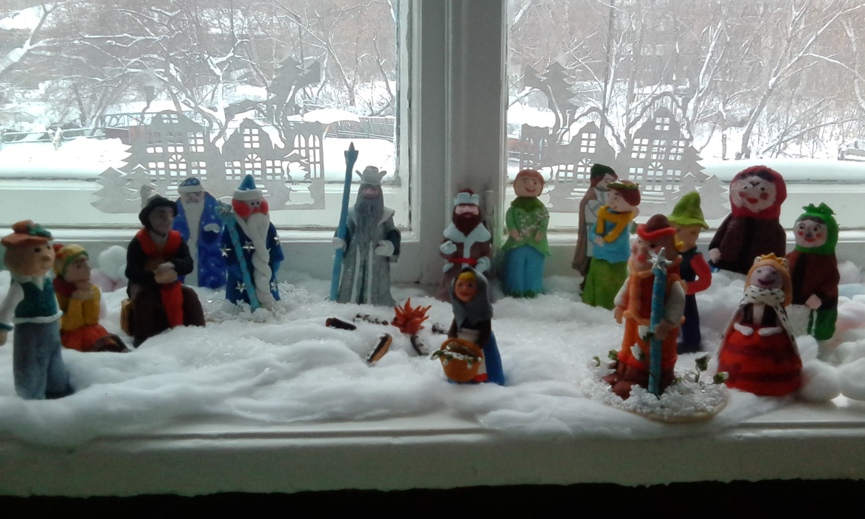

Slide 8
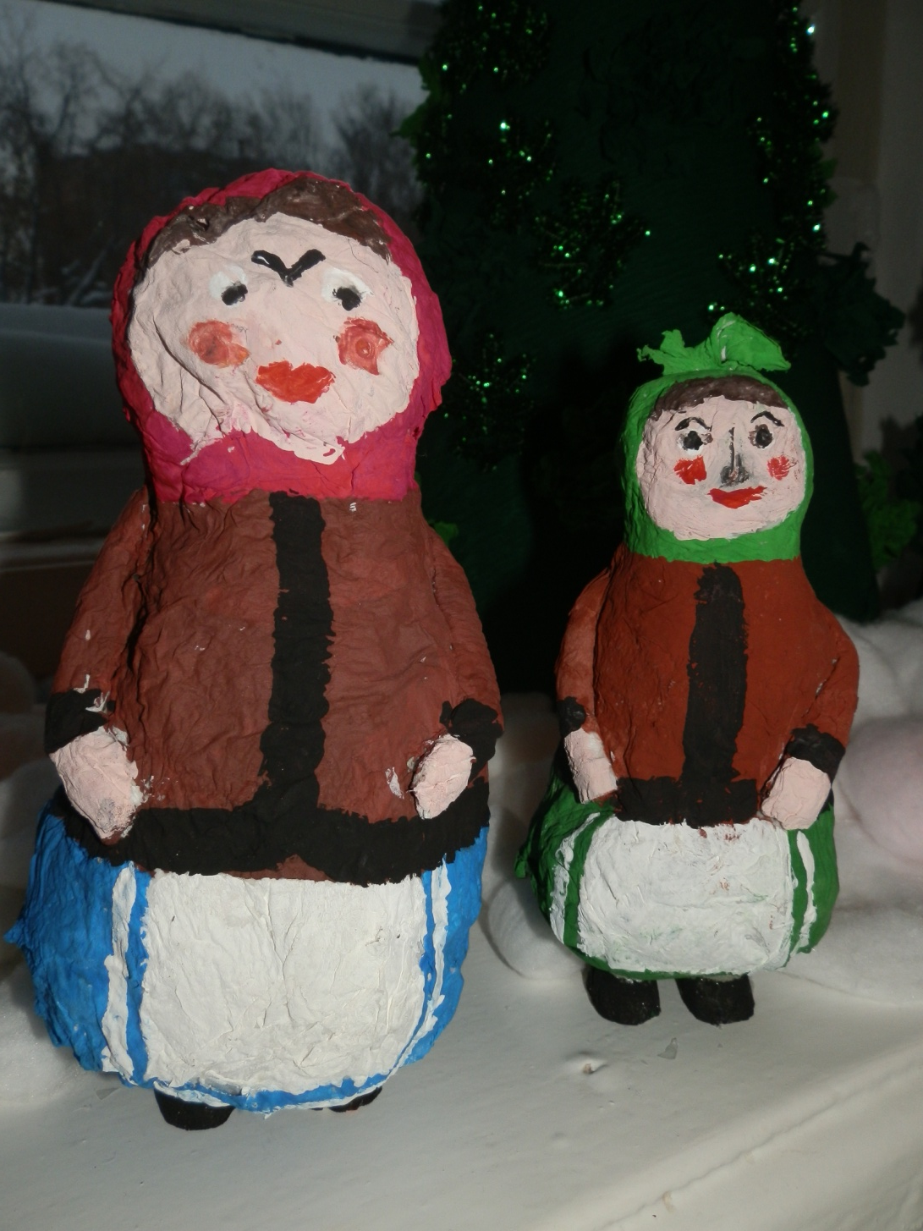
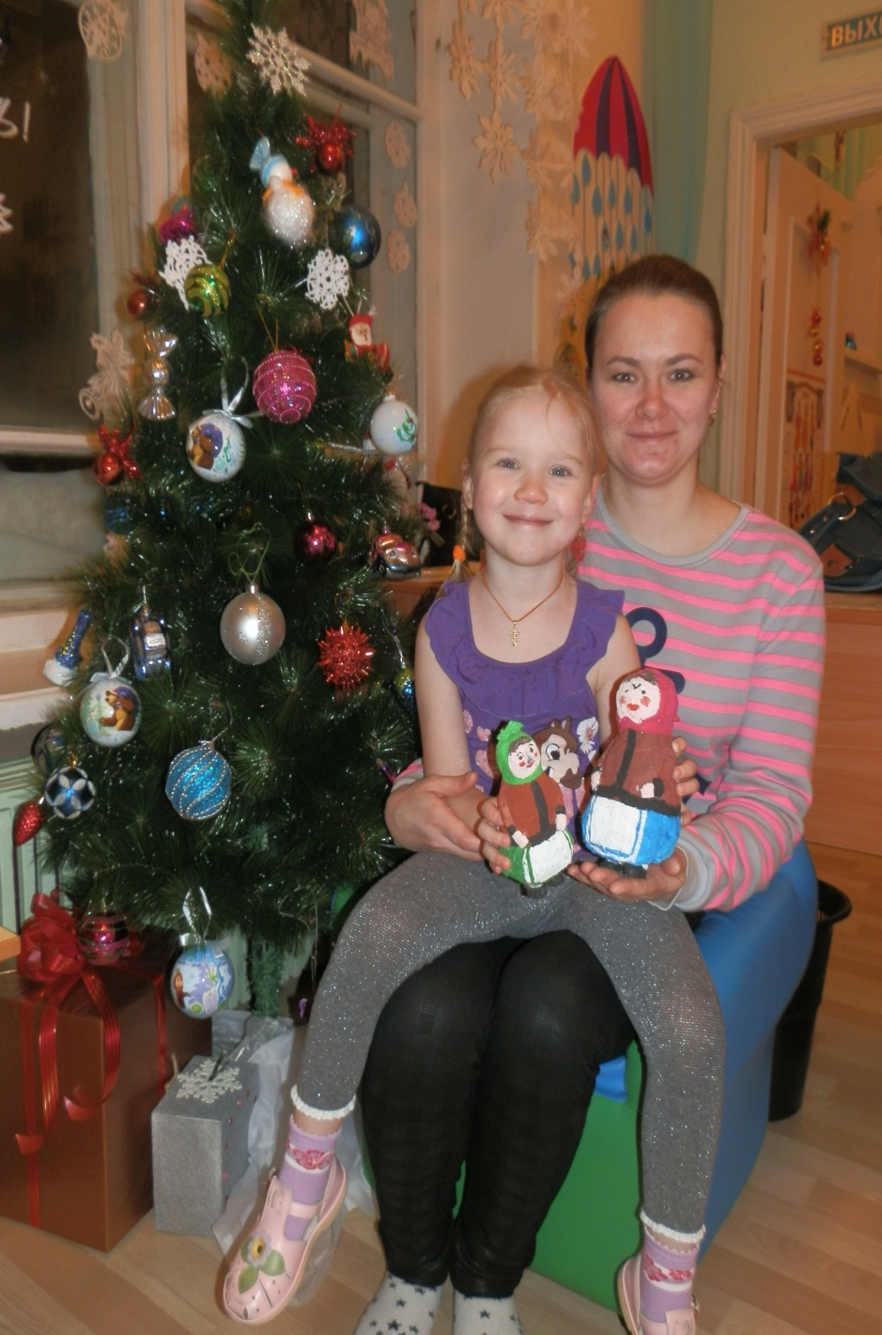

Slide 9
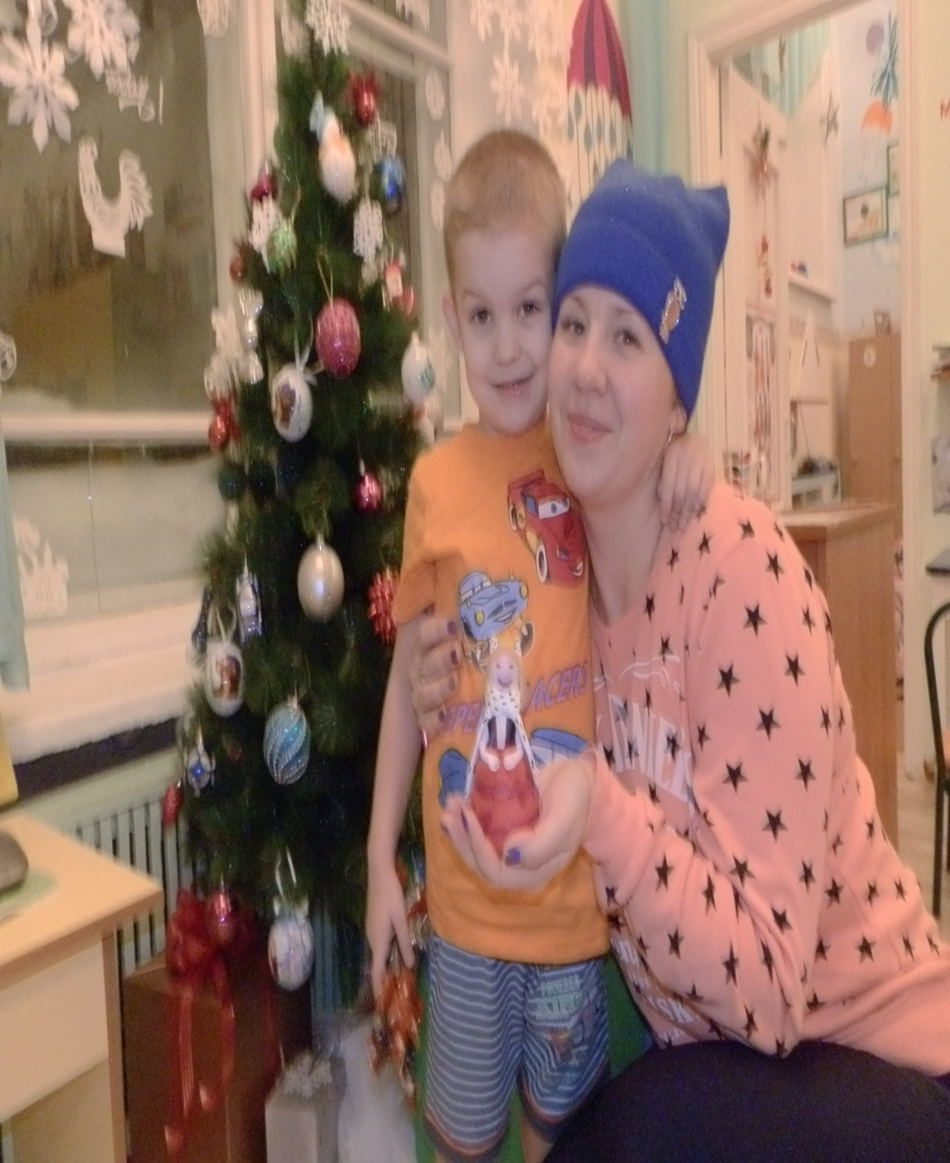
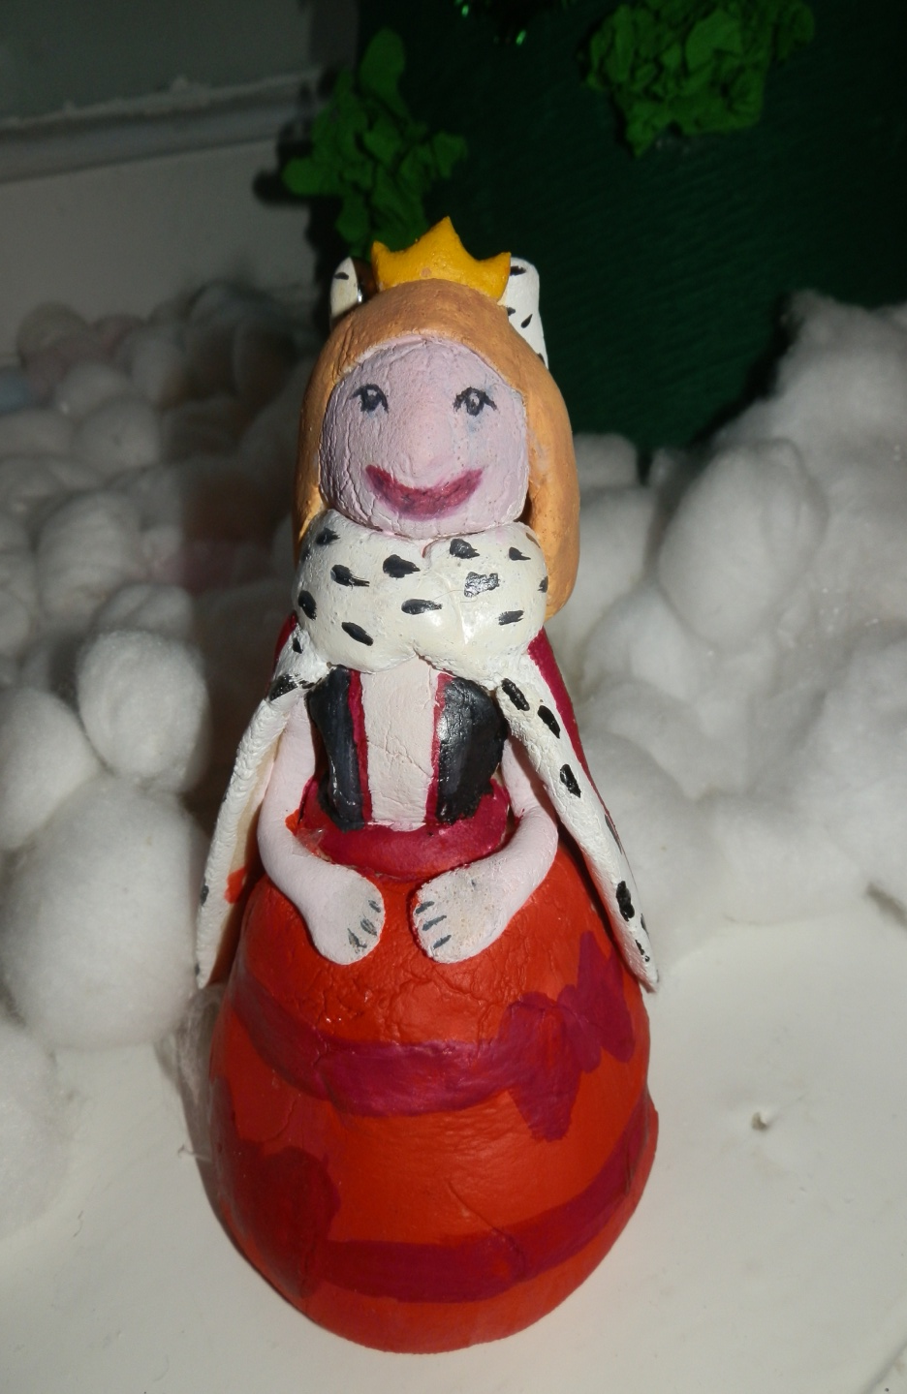

Slide 10
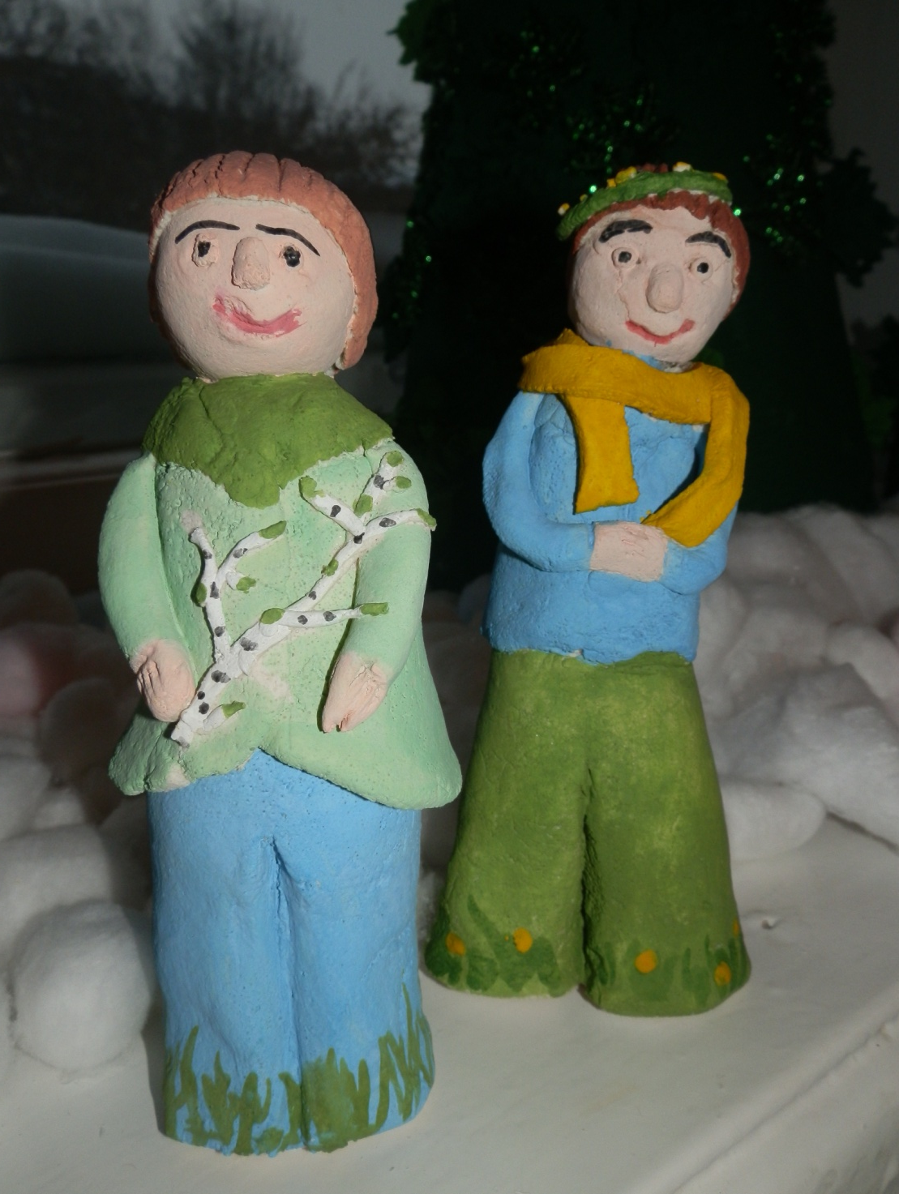
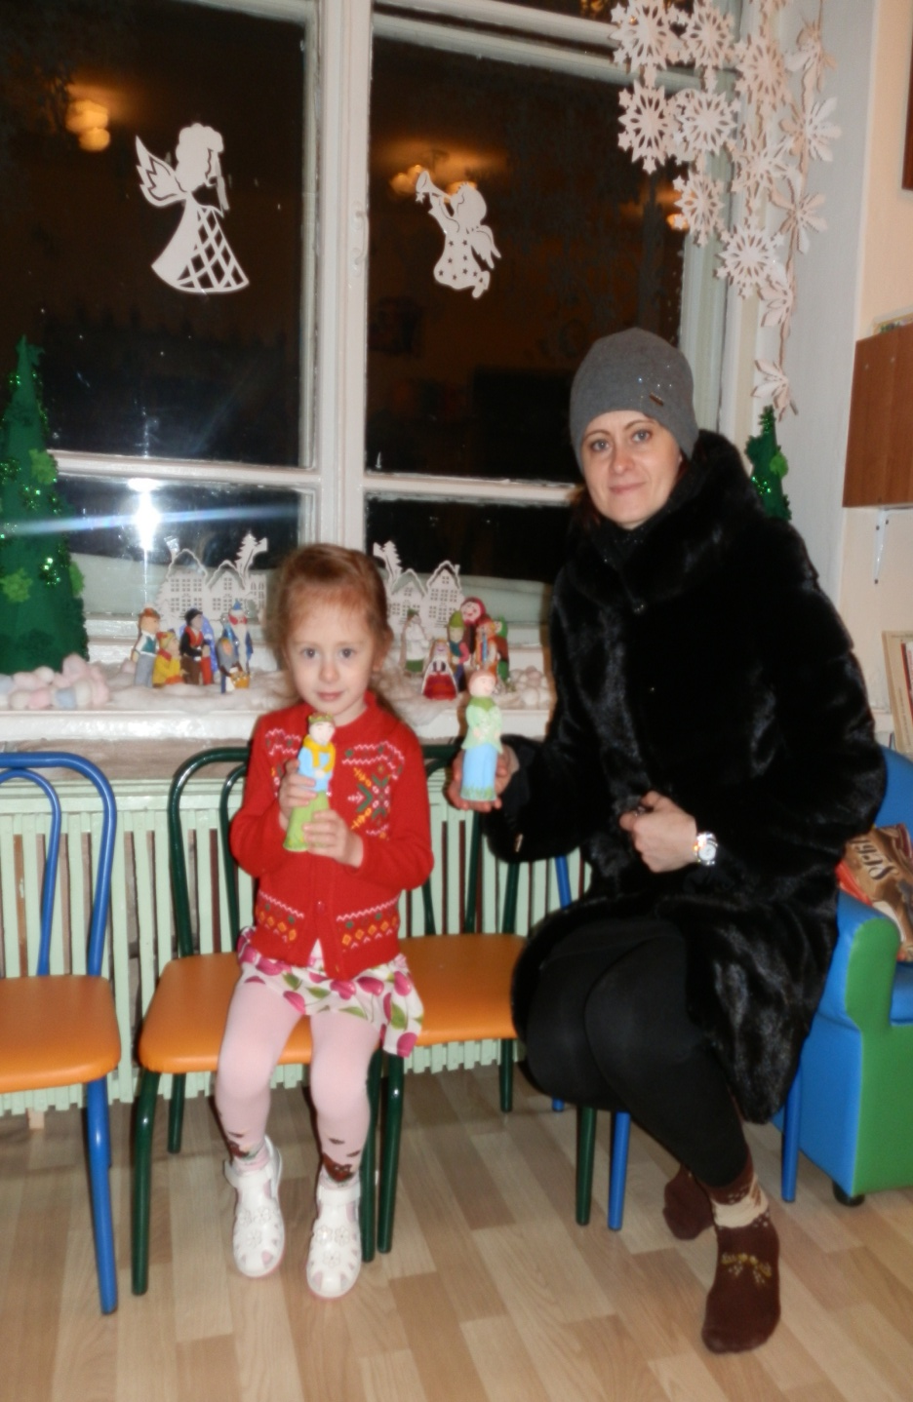

Slide 11
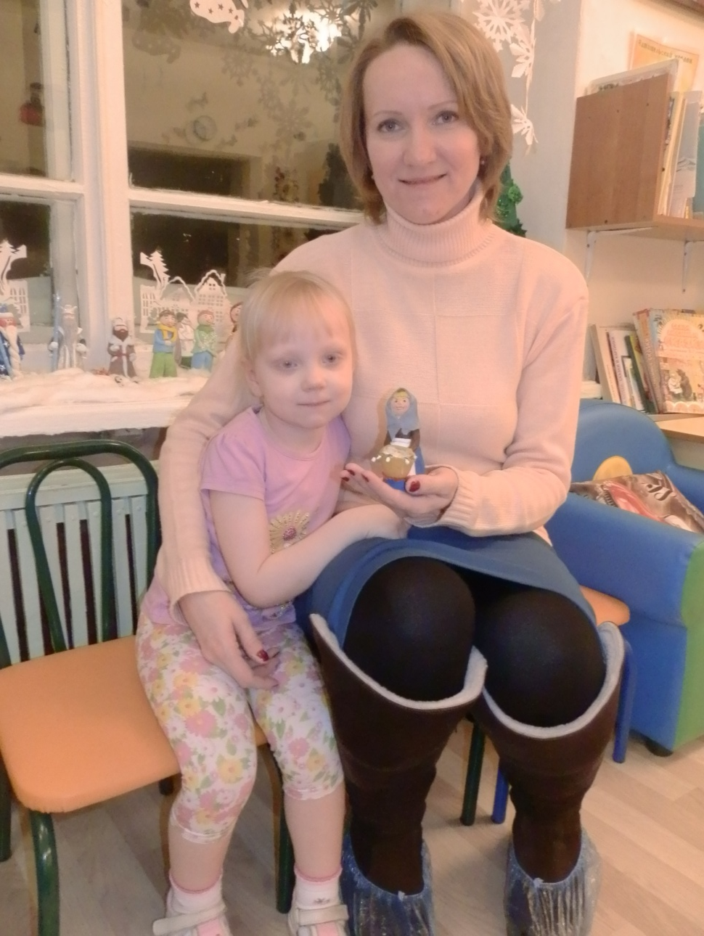
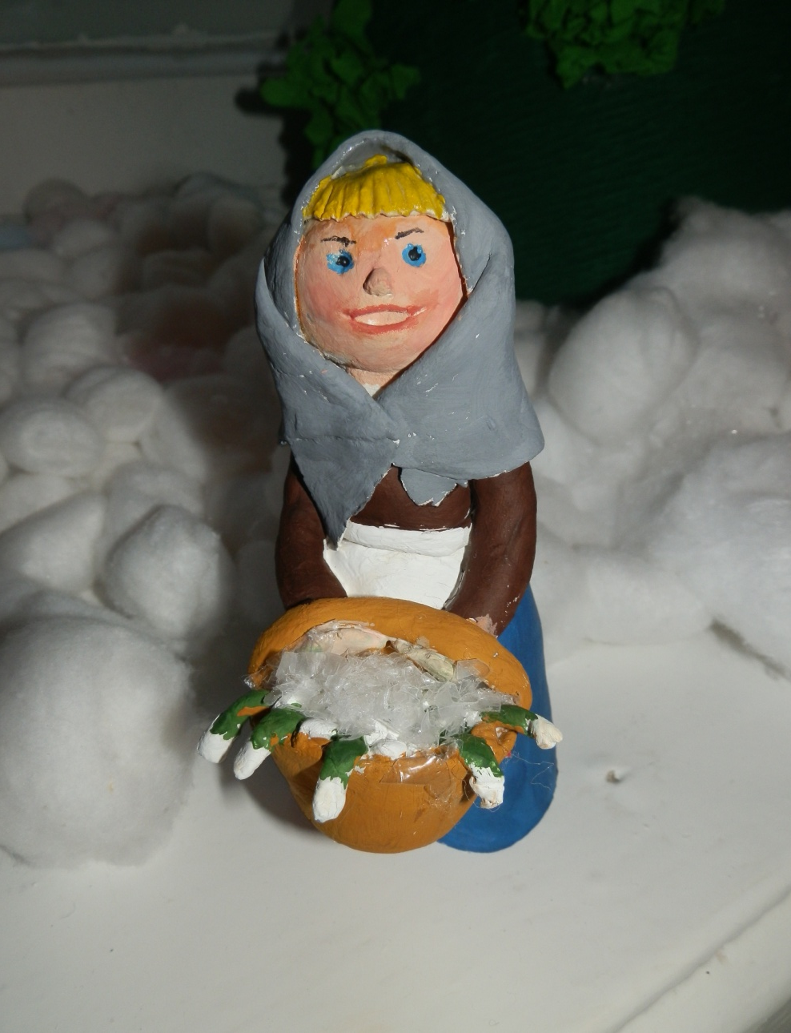

Slide 12
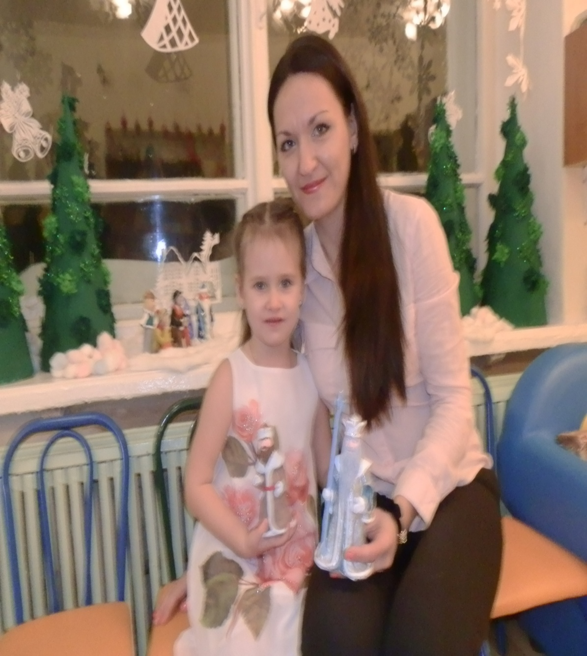
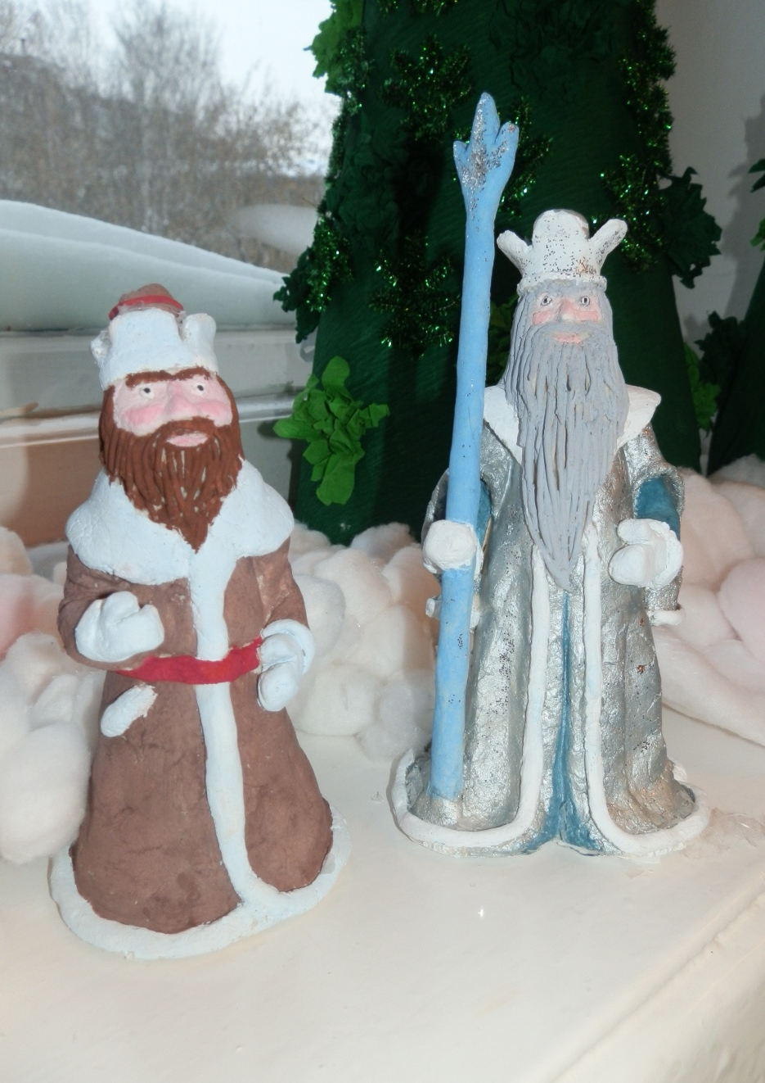

Slide 13
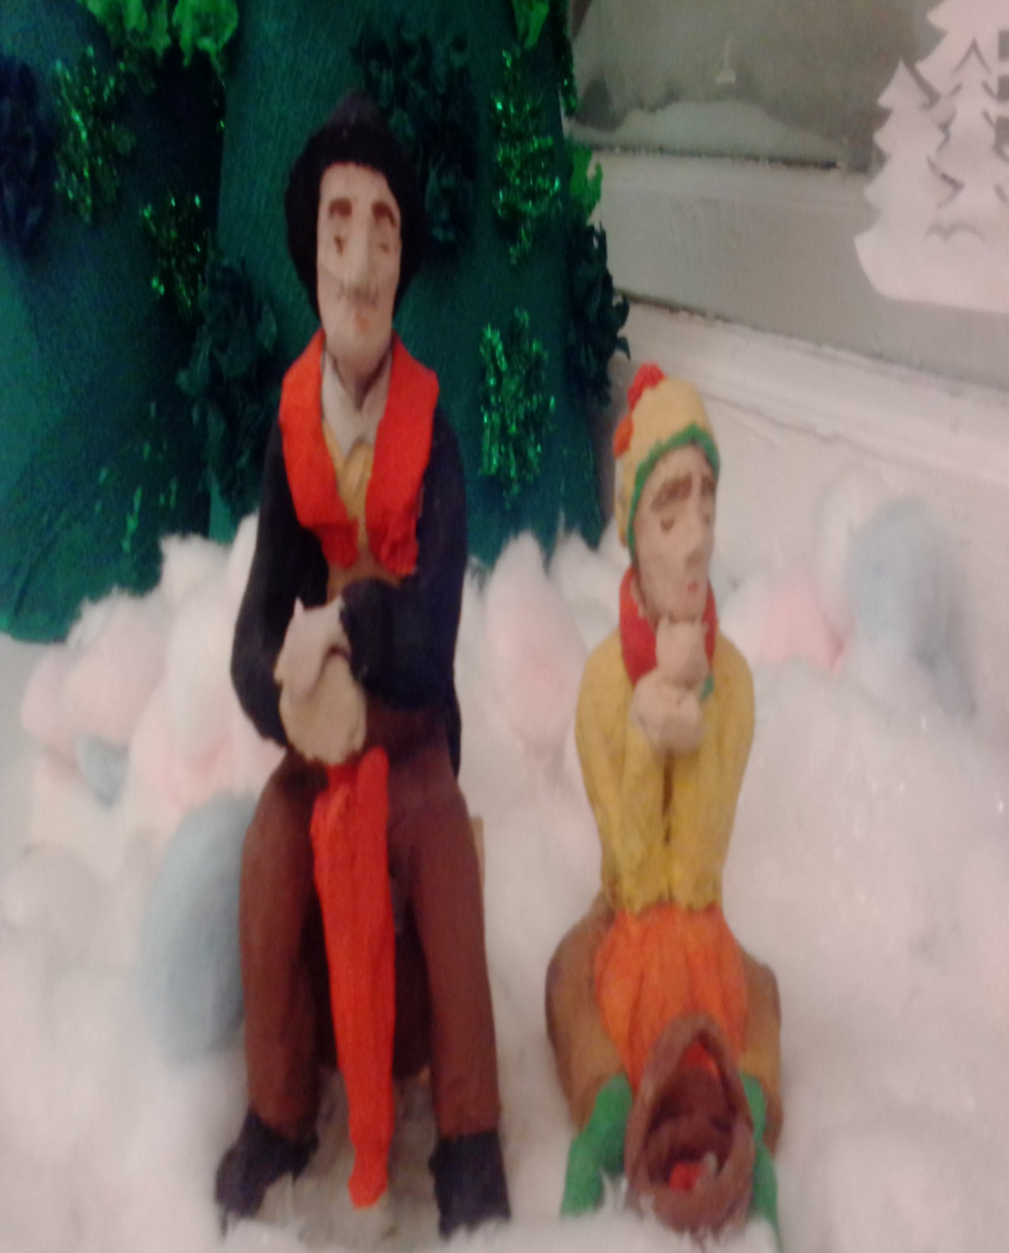
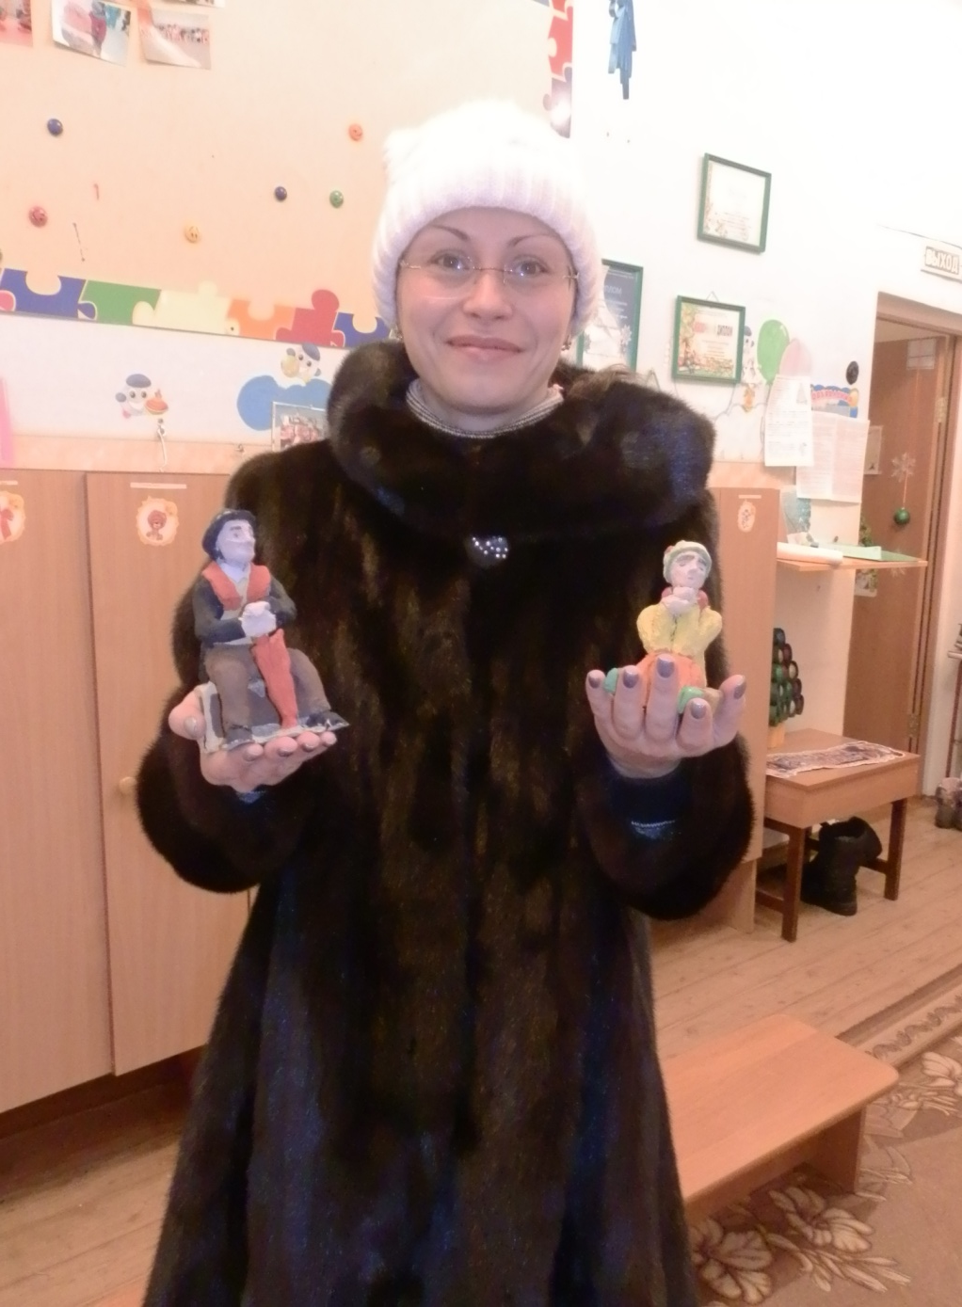

Slide 14
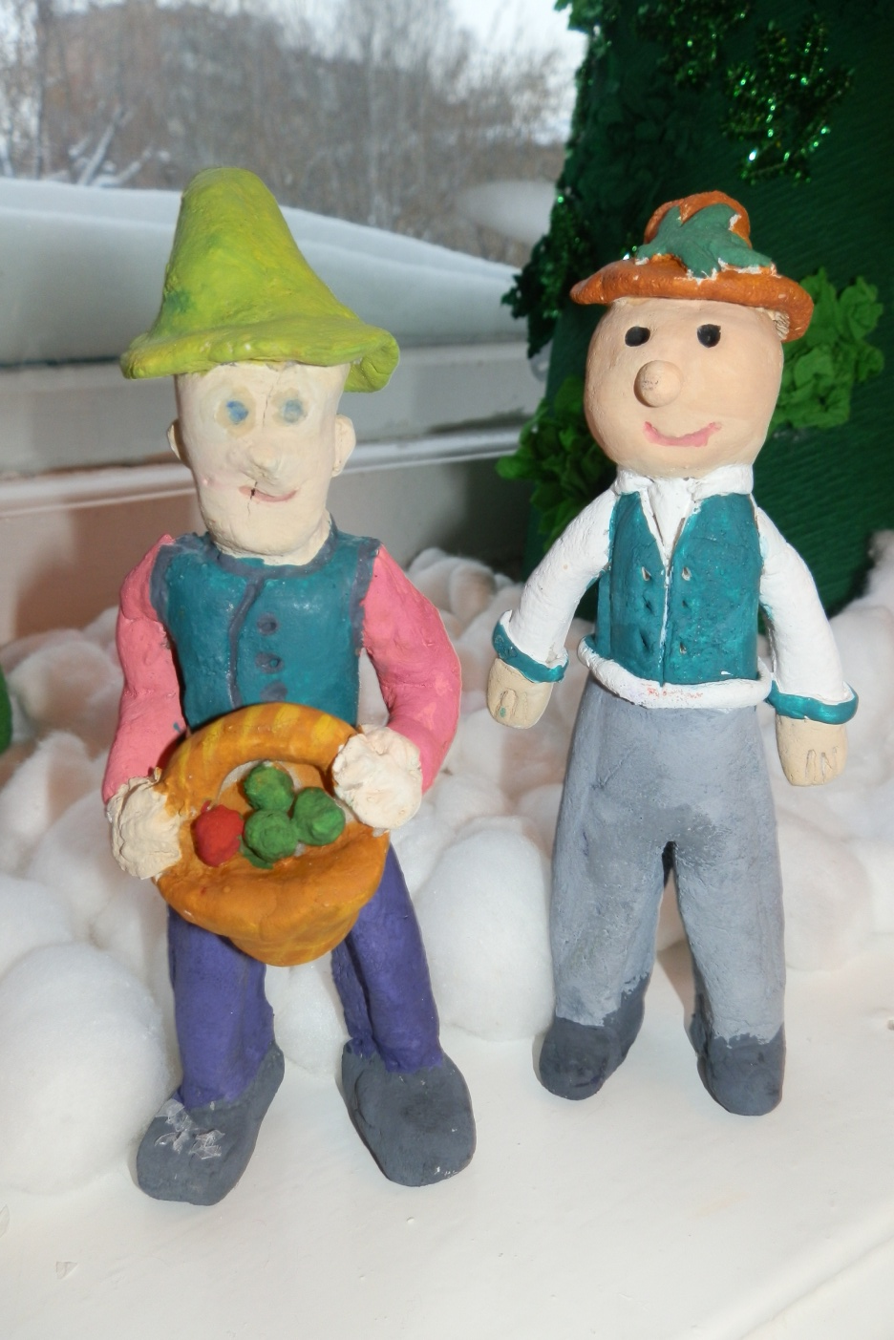
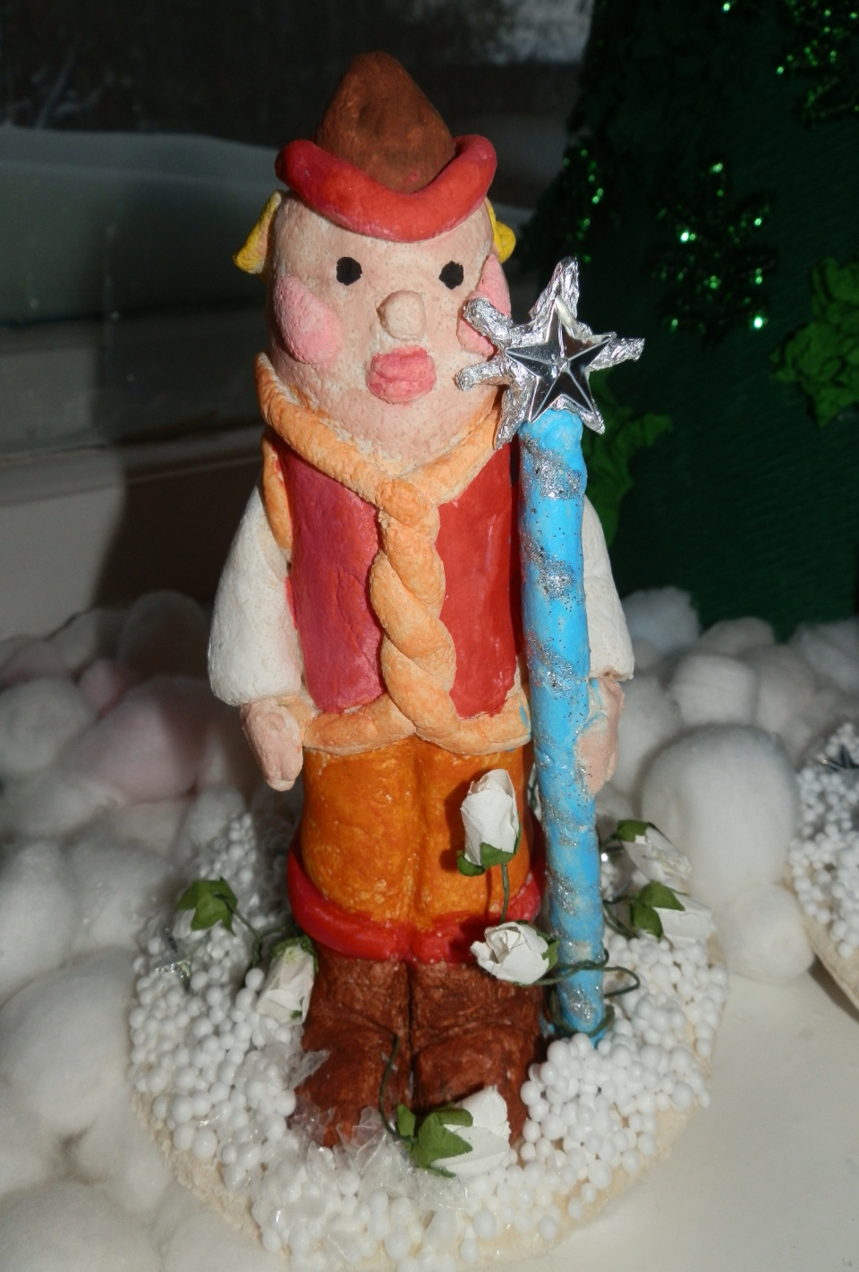

Slide 15
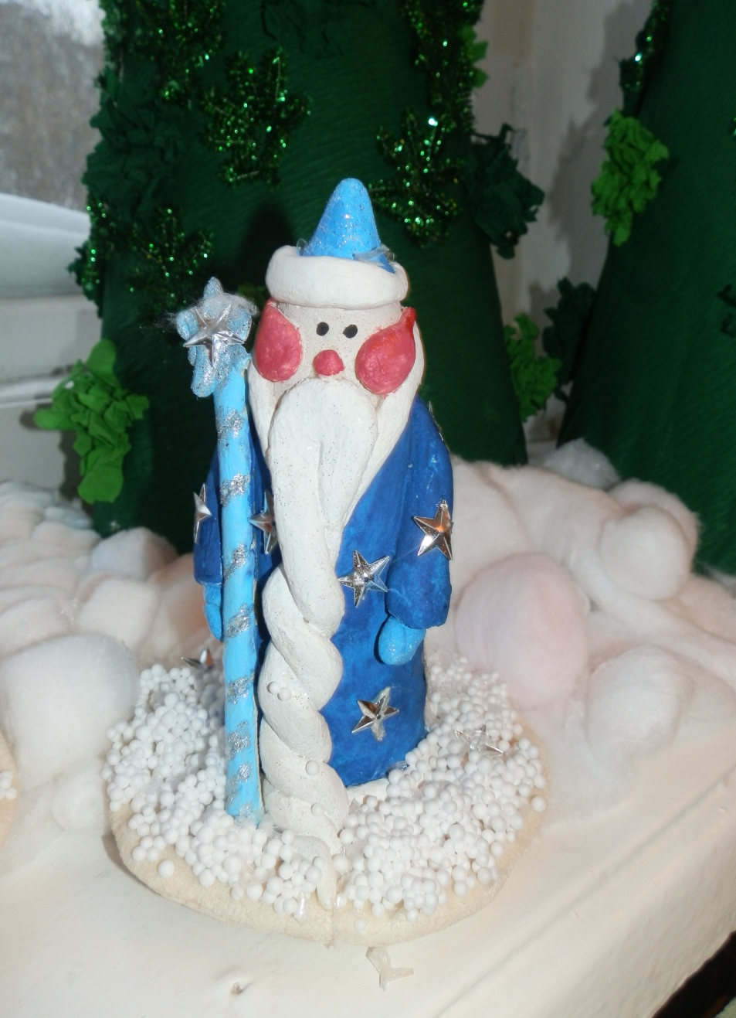
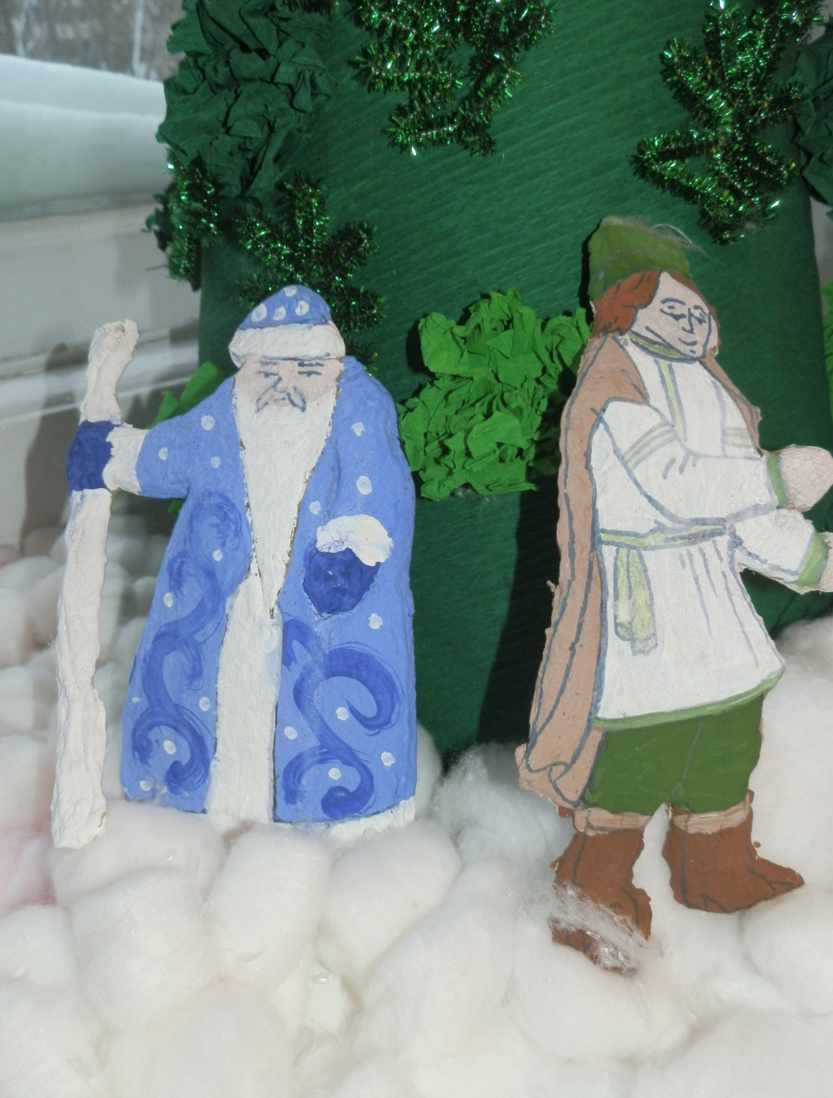

Slide 16
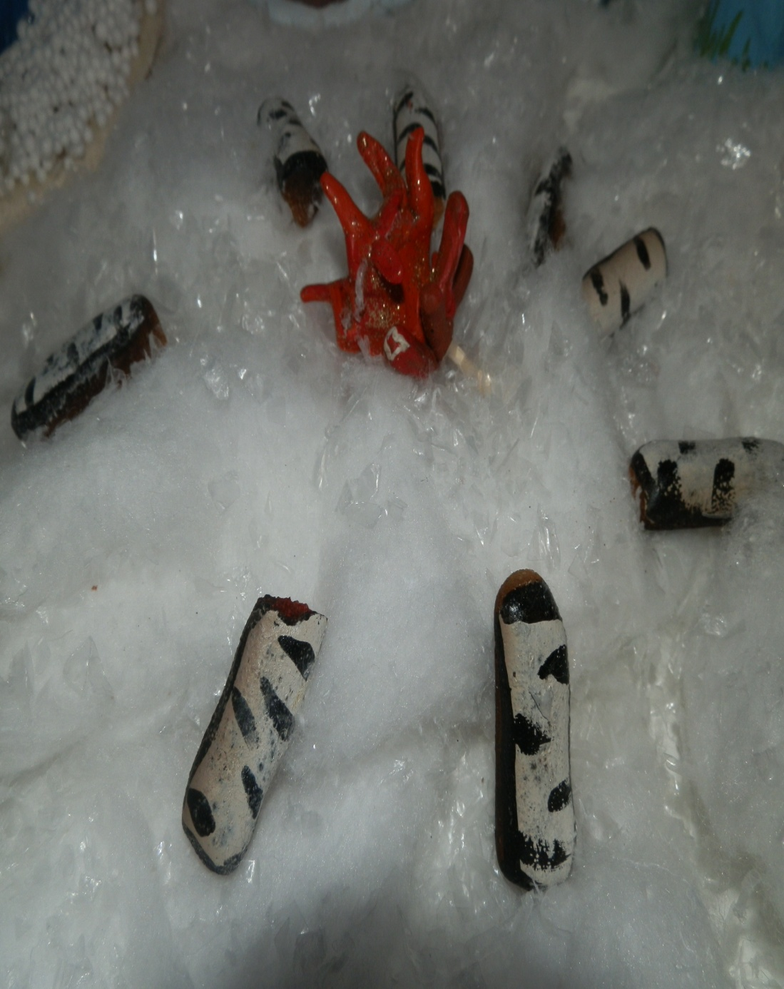
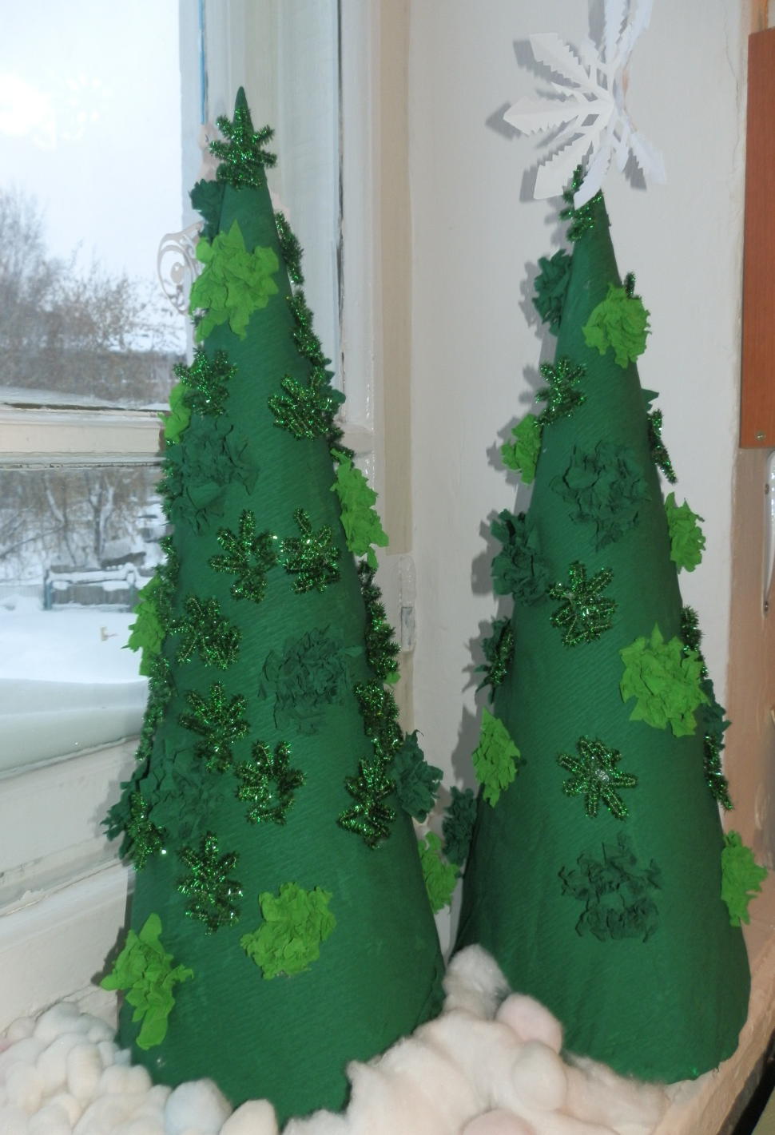

Slide 17
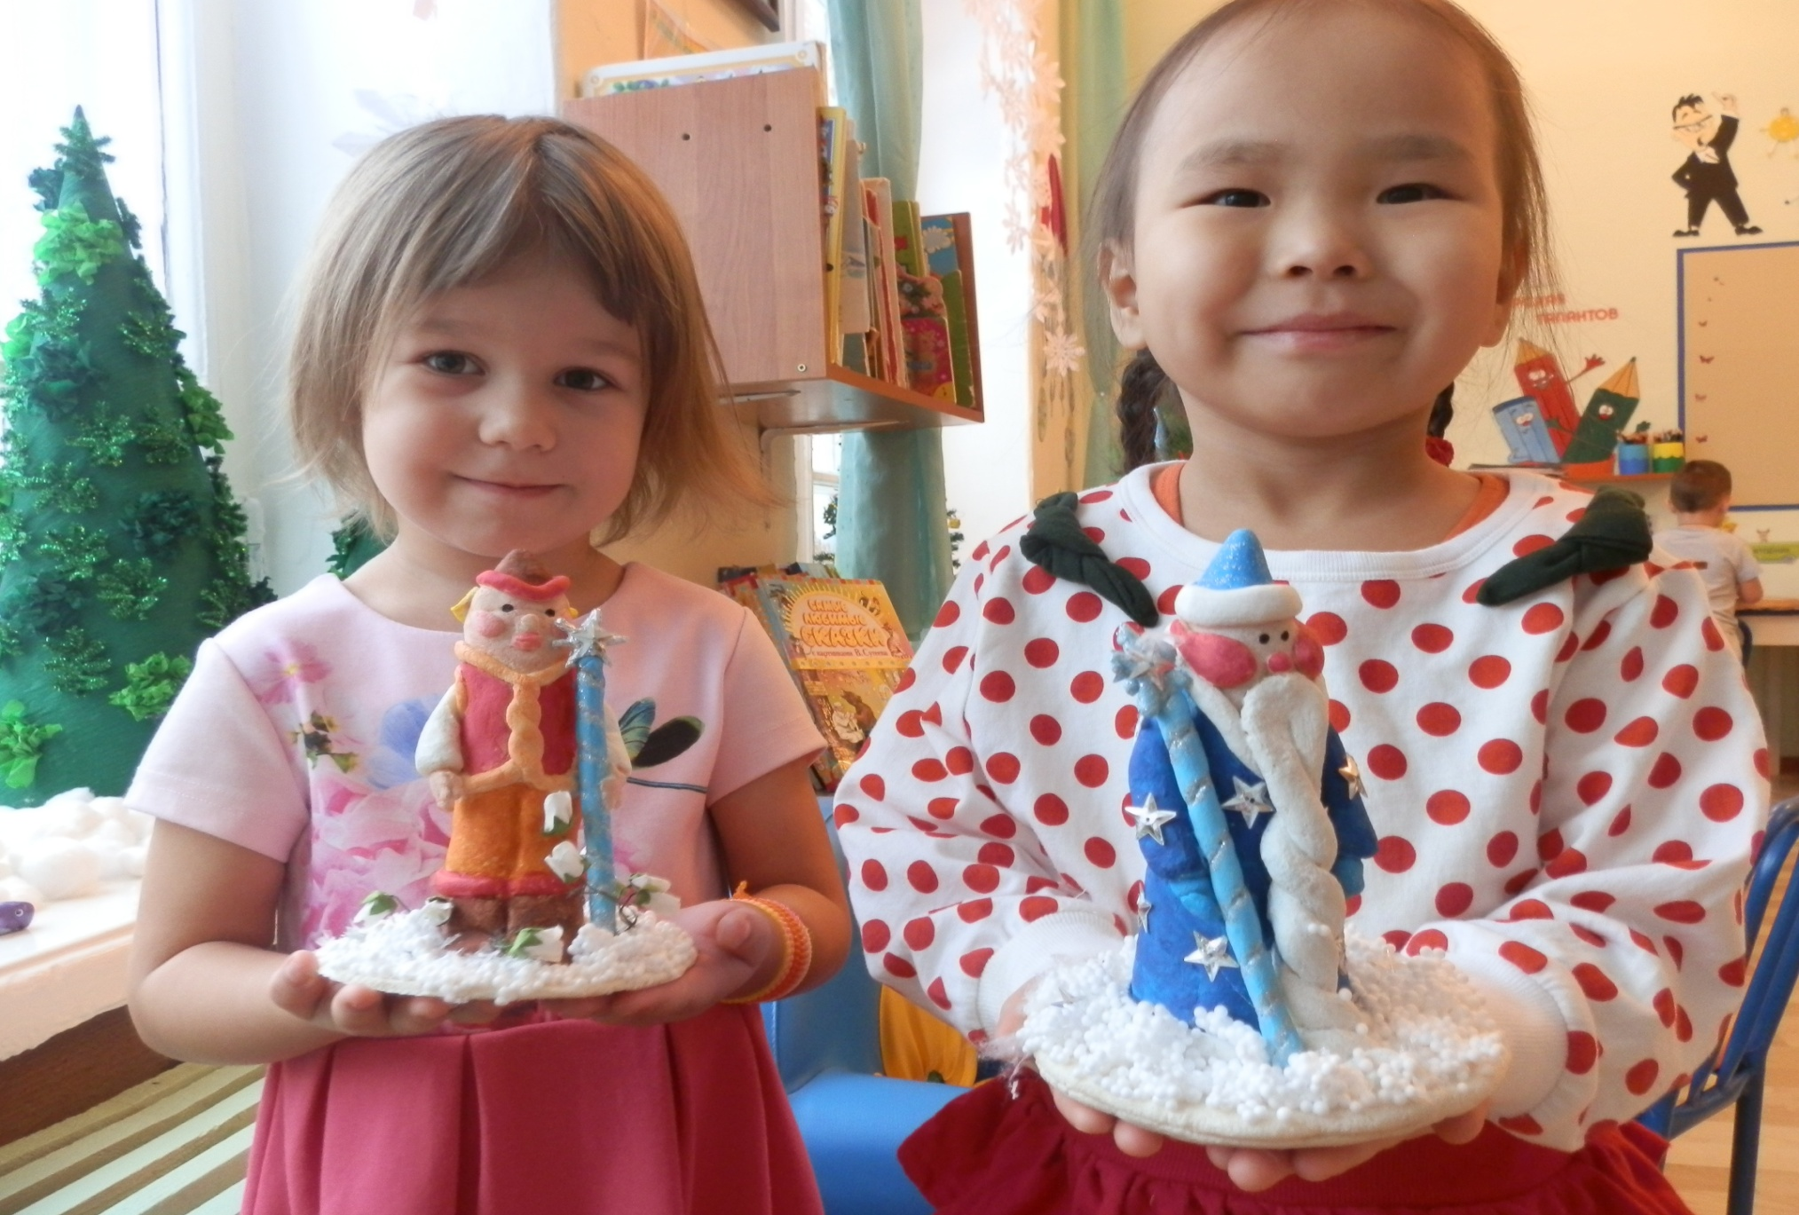

Slide 18
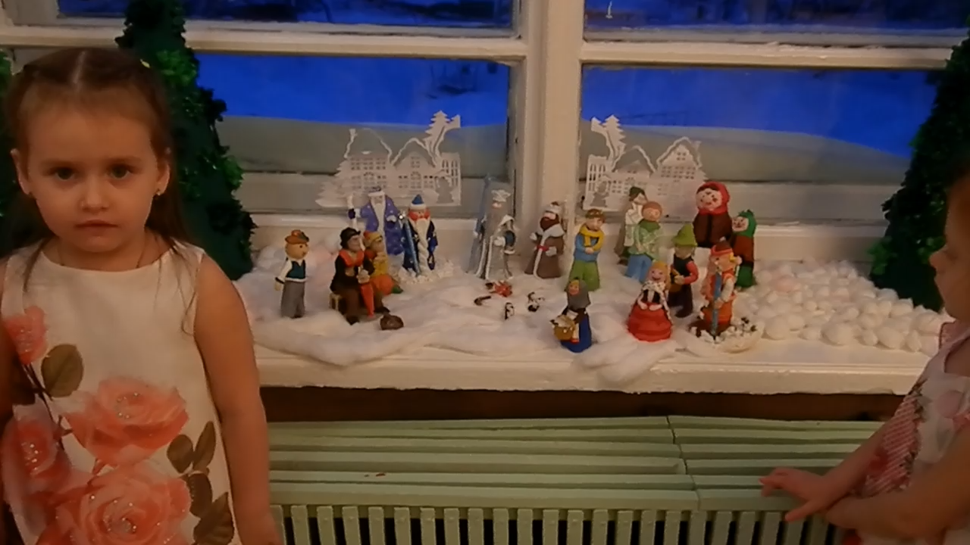

Slide 19
В заключительной части наступает самый важный этап этой художественной акции, когда созданные художниками (детьми и родителями) персонажи могут превратиться воедино в целостную картину сказки.

Slide 20
Спасибо за внимание !

